Slide 1

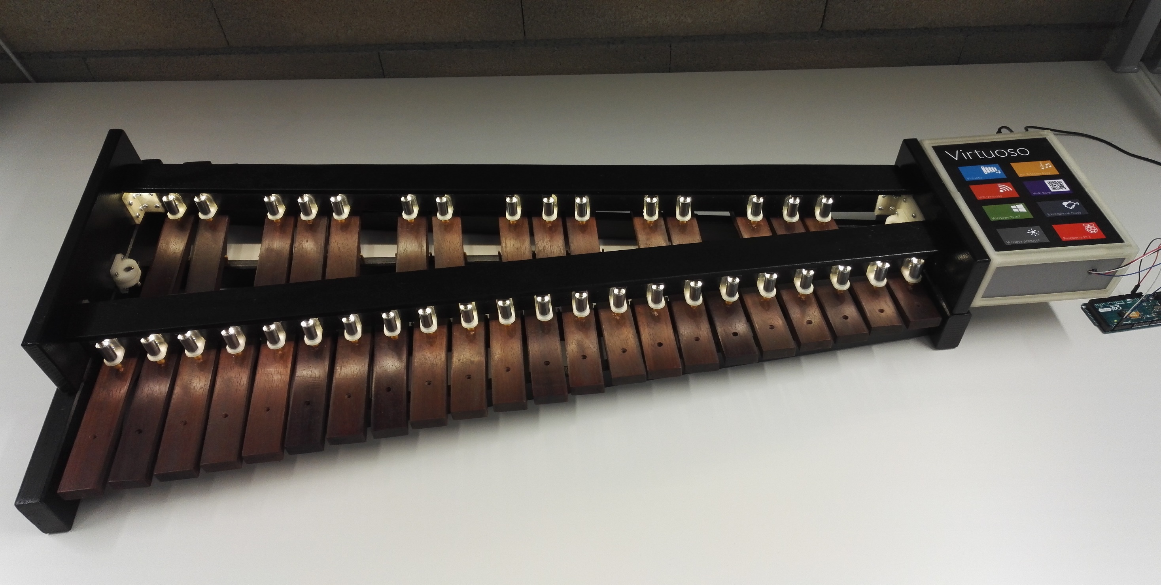
Virtuoso
Quentin Salomon
Notes:
But : Le robot xylophone virtuose.

Slide 2

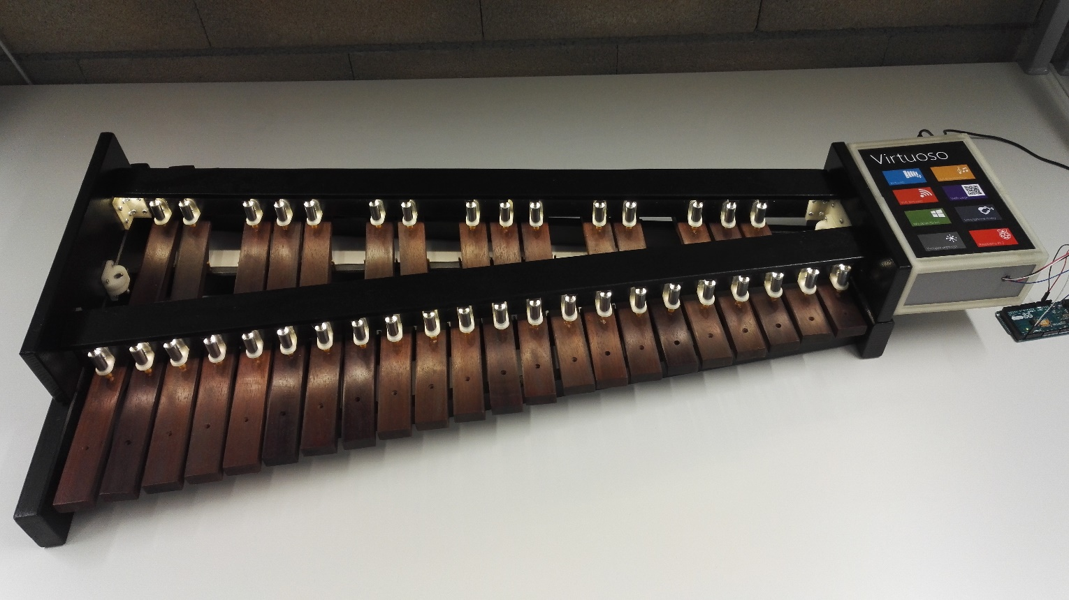
Un bref aperçu
Le travail de bachelor
Les objectifs
Windows IOT
Technologies
Le schéma de la communication
Le protocole USB
Un peu d’UML
Le visuel
Une démonstration
Vos questions
0
1
2
3
4
5
6
7
8
9

Slide 3



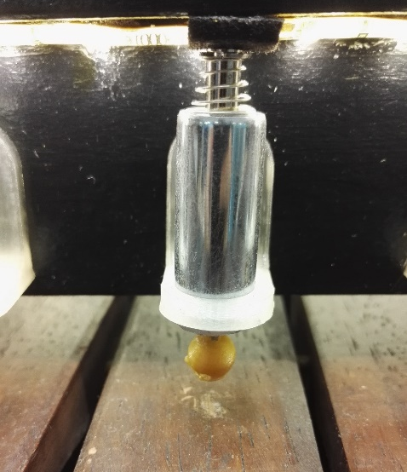
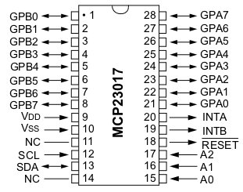
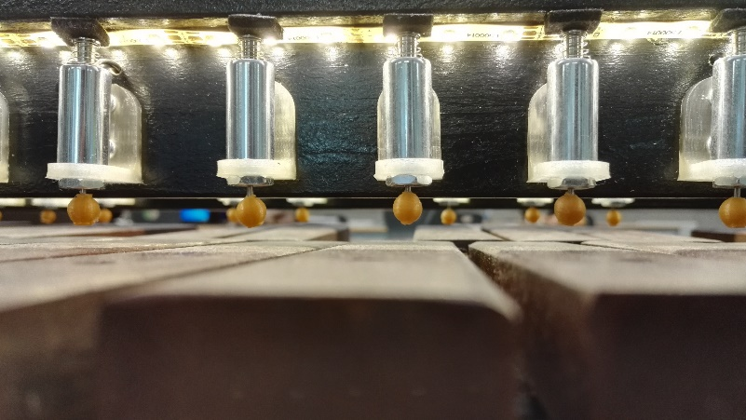
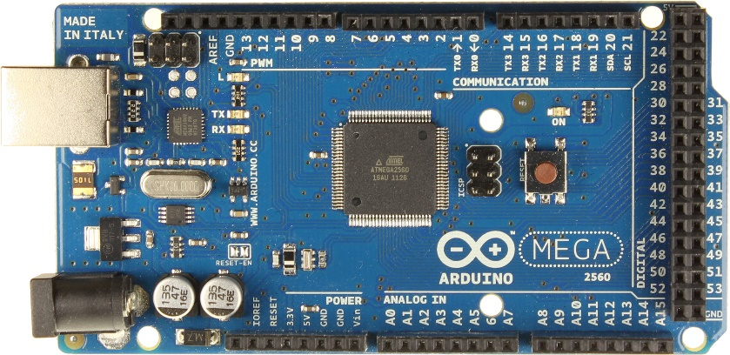
Xylophone atypique
Actuateurs
Electronique
Lumière

Slide 4

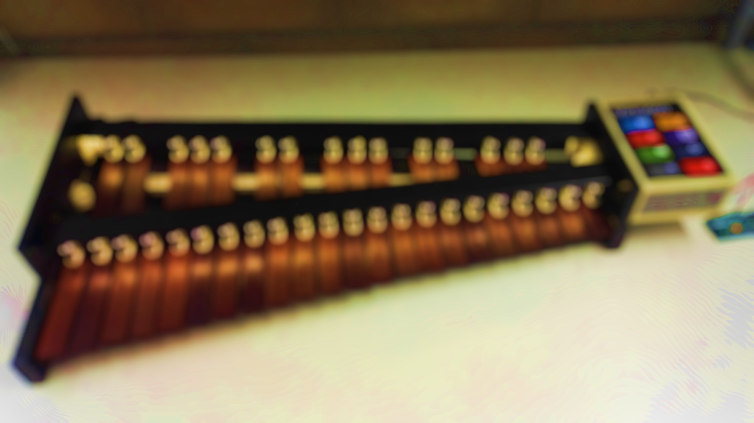




Objectifs ambitieux
Large choix de partition
Rapidité époustouflante
Qualité sonore incroyable

Slide 5

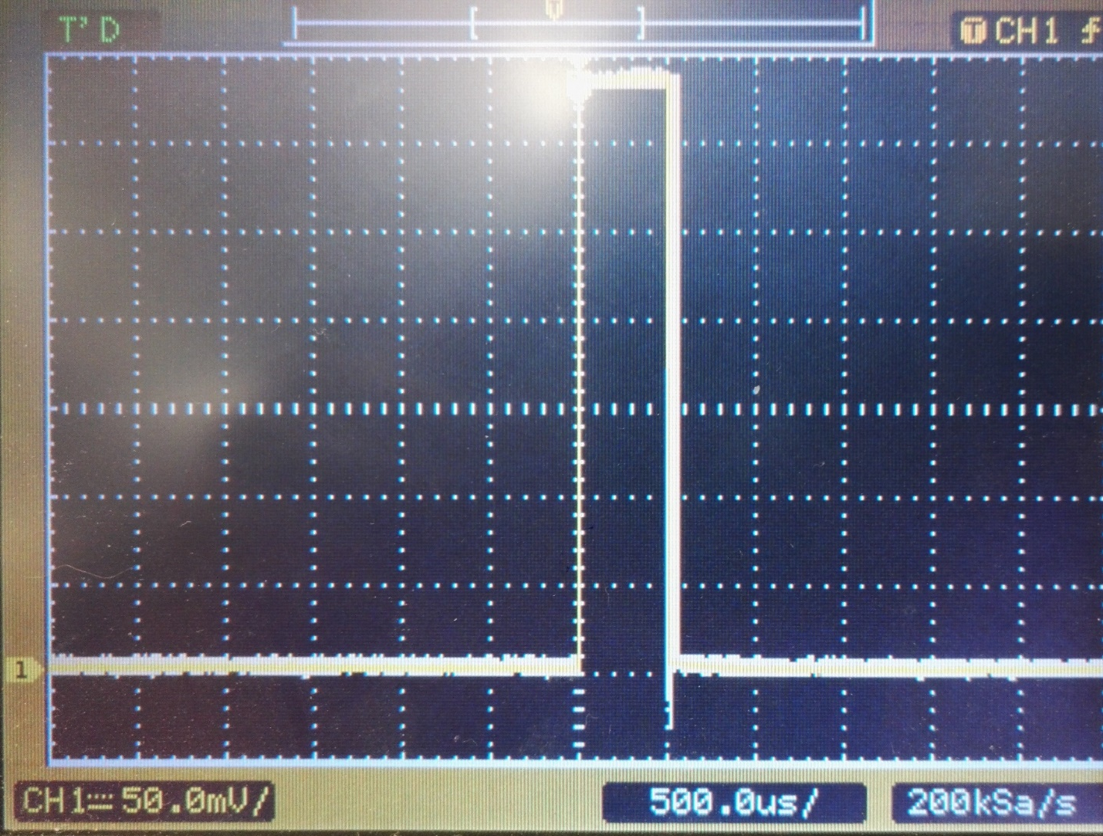
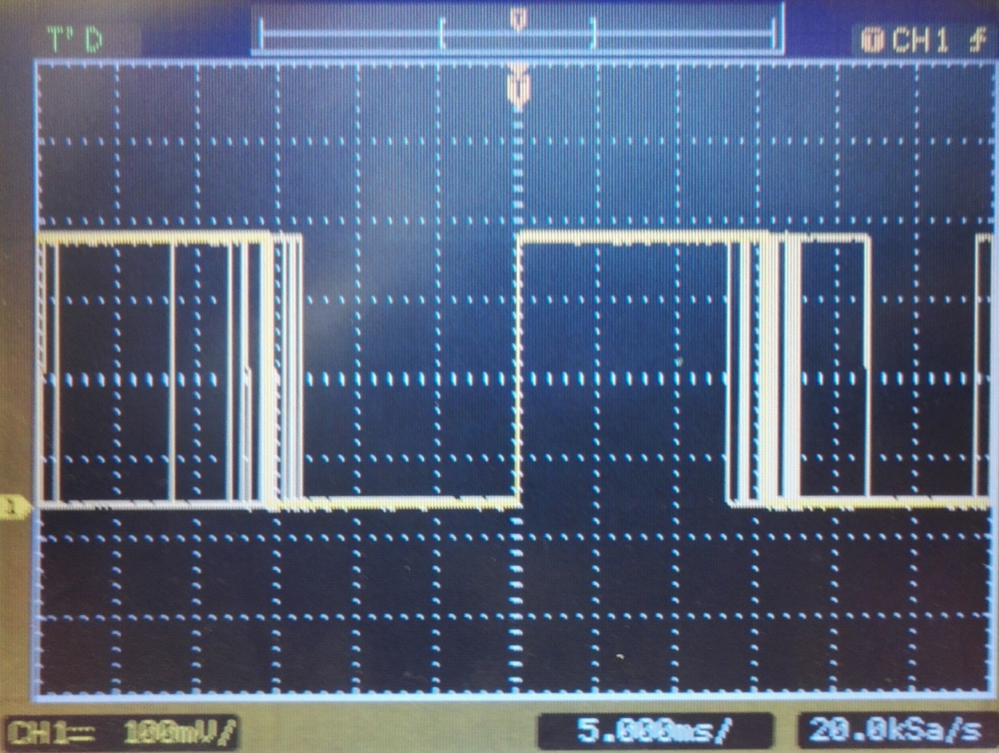



Performances Windows IOT
Tests non concluants
Manque de précision
Ou
Trop gourmand

Slide 6






Technologies
WOOPSA
Concept HMI
I2C
USB
C#
WPF

Slide 7






Communication efficace
I2C
USB
WOOPSA

Slide 8



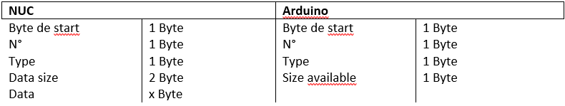
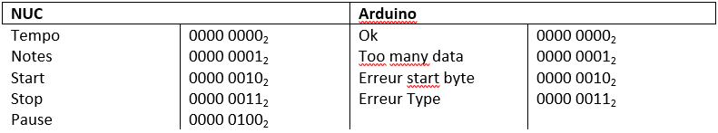
Protocole USB
Ciblé pour l’application
Simple
Efficace
Composition
Types

Slide 9

UML
WebServer
Playlist
PartitionXylo
Note
Sequencer
XyloBot
XyloCommunication

Slide 10

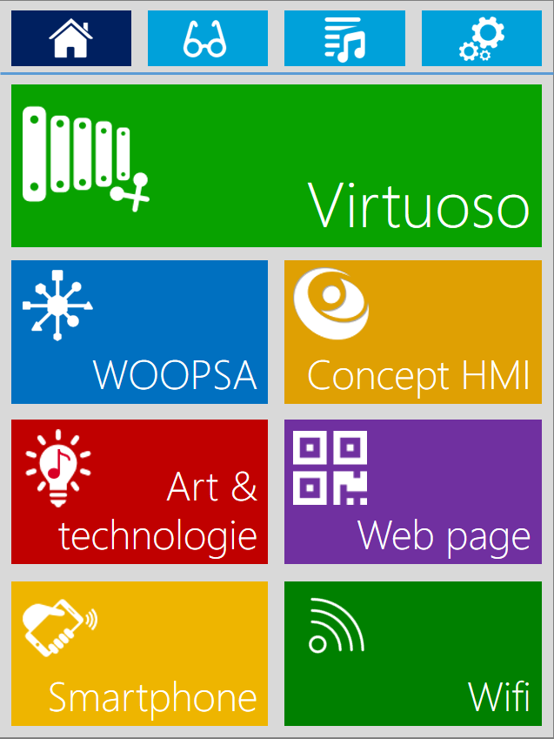
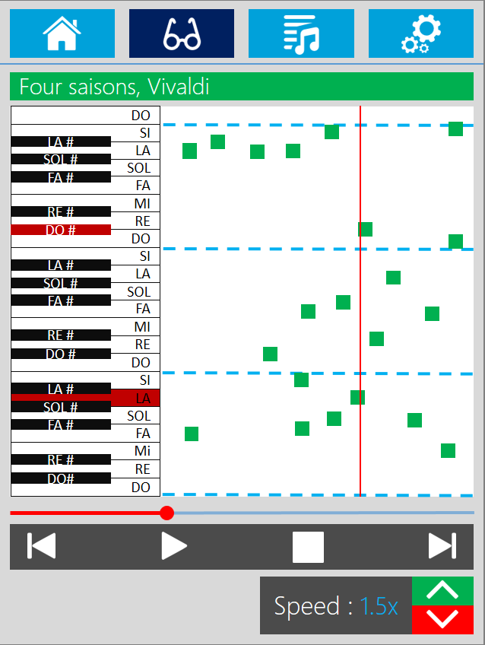
Prototype du visuel

Slide 11
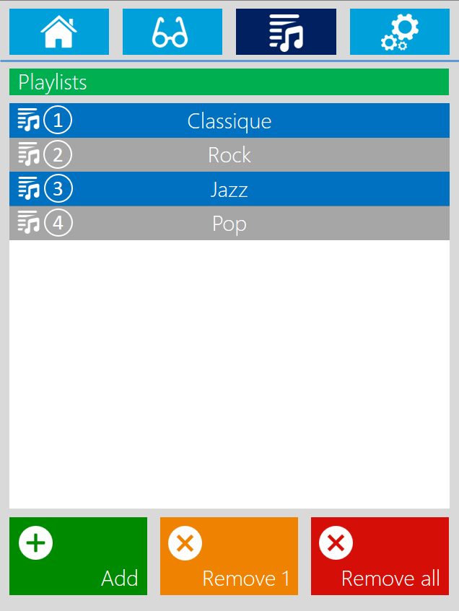
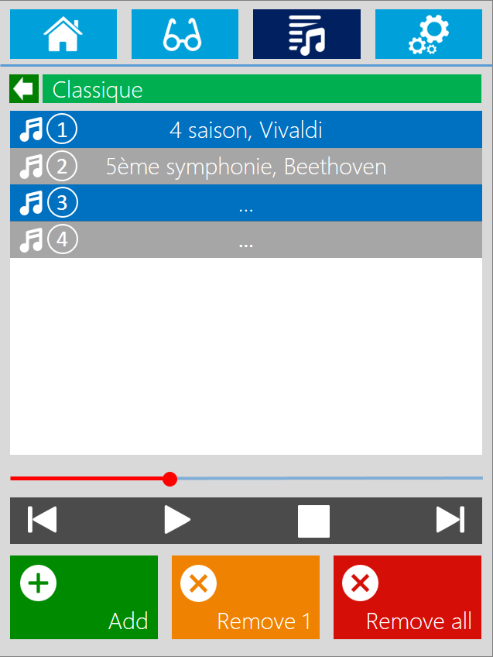
Prototype du visuel

Slide 12


Démonstration

Slide 13



Vos questions

